Slide 1
Исследование данных о цифровых вакансиях в сфере "Data" в РФ.
Сайгин Андрей Андреевич
Ноябрь’22

Slide 2
О себе
Сайгин Андрей Андреевич
Высшее по специальности "Финансы и кредит".
Центр розничных риск-решений (УЭКРКФЛ в г.Санкт-Петербург), должность - андеррайтер, 7 лет и 1 мес. в Сбере.
Санкт-Петербург, готовность к переезду - да.
Корп.почта - saygin.an.an@sberbank.ru
Тел.: 8-937-66-333-65

Slide 3
Описание проекта
Суть проекта и функционал:
Задачей данного проекта является анализ представленных цифровых вакансий в сфере "Data" на территории РФ (востребованность в городах, требуемый уровень, доход и т.д.)
Проект состоит из нескольких частей - парсер, очистка данных, непосредственный анализ.
https://github.com/AndrewAst/DA_homework_Saygin/blob/main/Latest_finally.ipynb

Slide 4
Бизнес-логика
1. Общий анализ рынка вакансий (где люди ищут инф-цию, наиболее подходящая база для анализа вакансии)
2. Парсер вакансий с выявленной базы, удаление лишней инф-ции.
3. Разделение вакансий по типу занятости
4. Распределение вакансий по режиму работы
5. Анализ востребованности по городам
6. Выявление наиболее часто запрашиваемых умений (навыков)
7. Градация по опыту (уровню специалиста)
8. Анализ зарплат

Slide 5
Модель данных
Шаг 1
Общий анализ рынка вакансий
Шаг 2
Парсер вакансий с hh.ru
Шаг 3
Очистка данных
Шаг 8
Краткий анализ зарплат
Шаг 4
Разделение вакансий по типу занятости
Шаг 5
Распределение вакансий по режиму работы
Шаг 6
Анализ востребованности по городам
Шаг 7
Градация по опыту

Slide 6
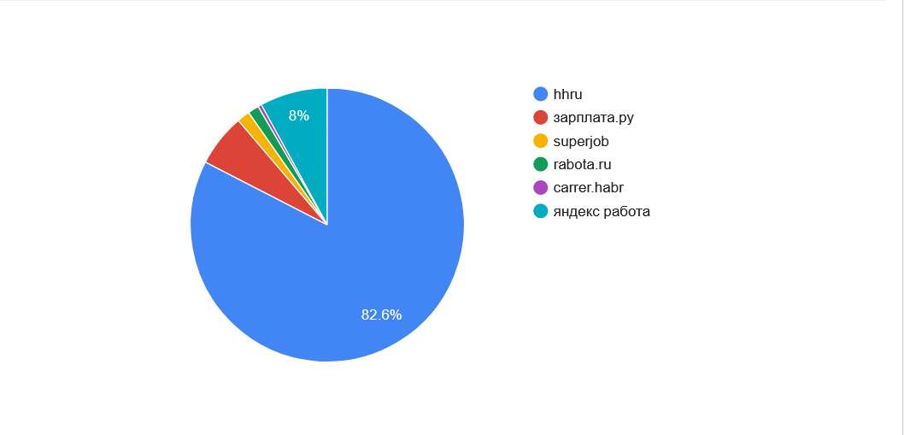
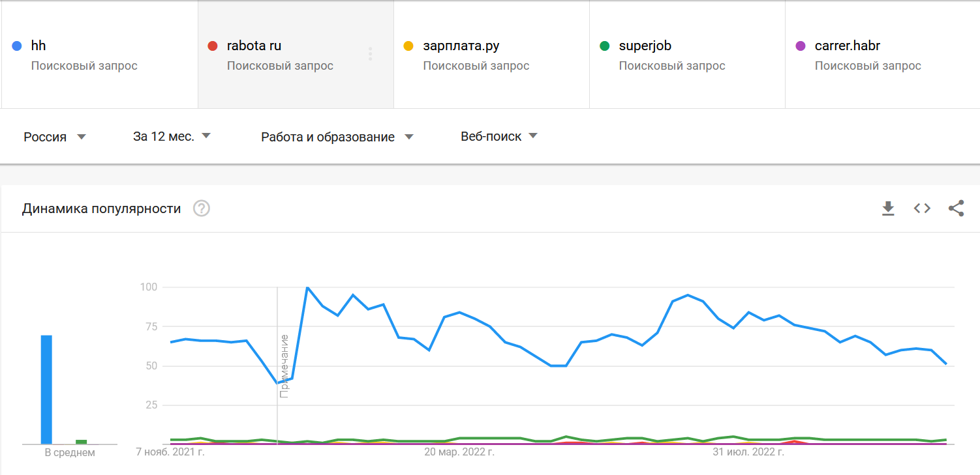
Общий анализ рынка вакансий
Для выявления наиболее популярных площадок по поиску вакансий использовались данные google-поиск, яндекс-wordstat.
По результатам на графике видим, что самой охватывающей площадкой является hh.ru, занимая долю от 82%.
В связи с этим для анализа берется hh.ru

Slide 7
Парсер вакансий и очистка данных.
Благодаря hh.ru api были собраны id вакансий с сайта по специальности "Аналитик данных".
Были заданы параметры поиска:
- area – '113' (уникальный идентификатор страны в api, в нашем случае - Российская Федерация);
- text - 'Data' (выделялись все вакансии с упоминанием данного параметра);
После сбора удалены пустые строки и вспомогательные колонки (вся не нужная информация). Получен data frame.

Slide 8
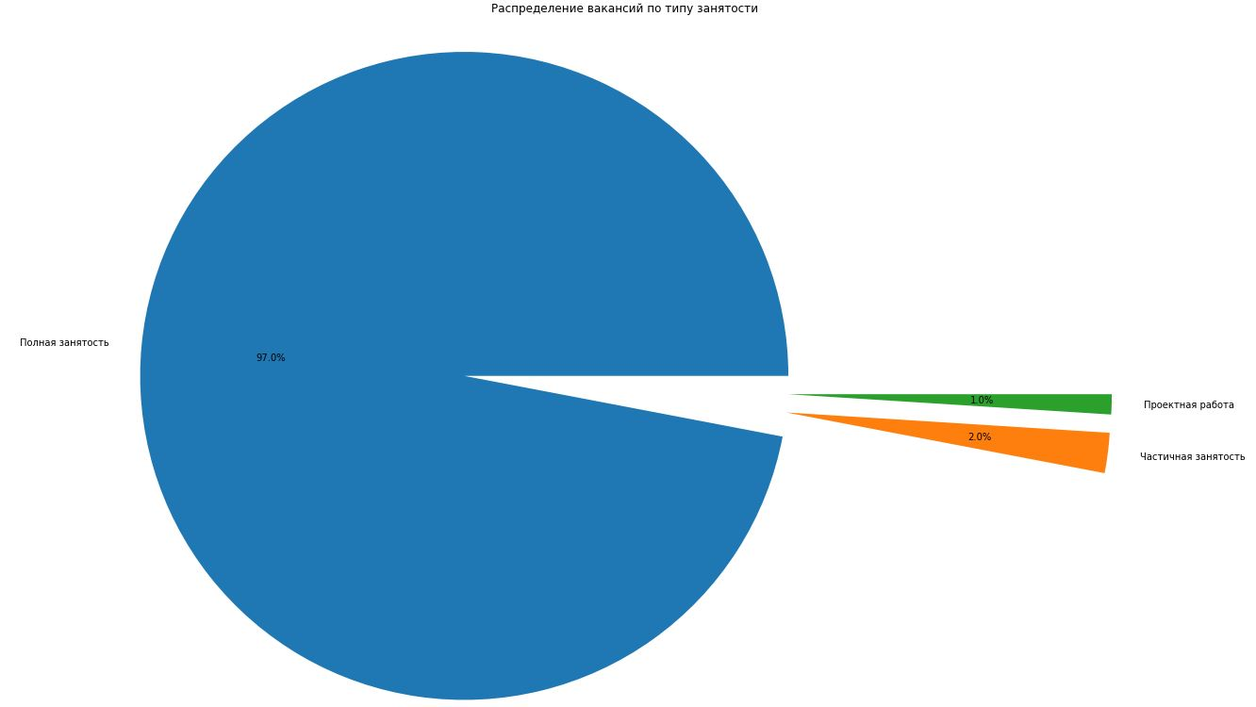

Slide 9
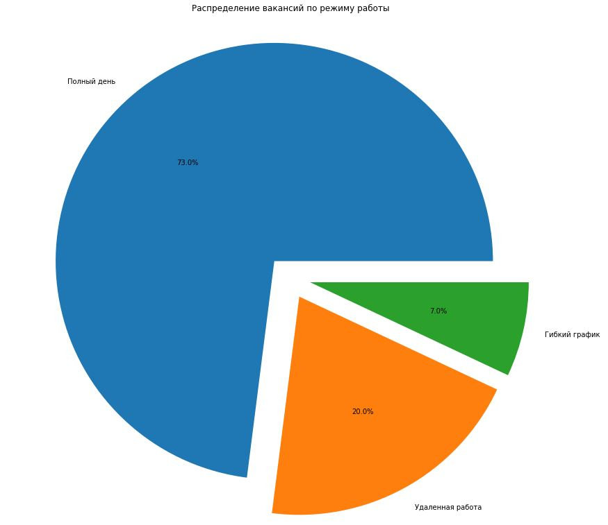

Slide 10
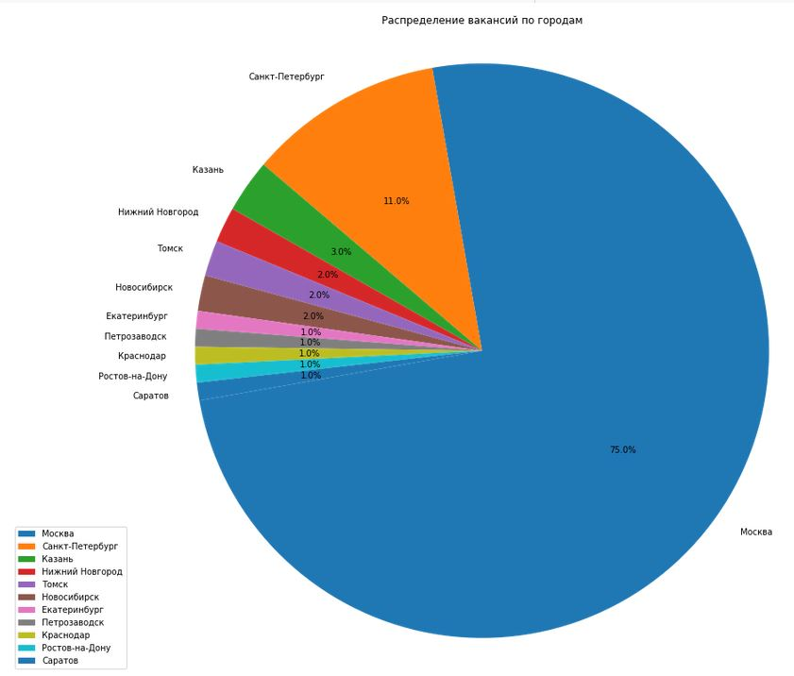

Slide 11
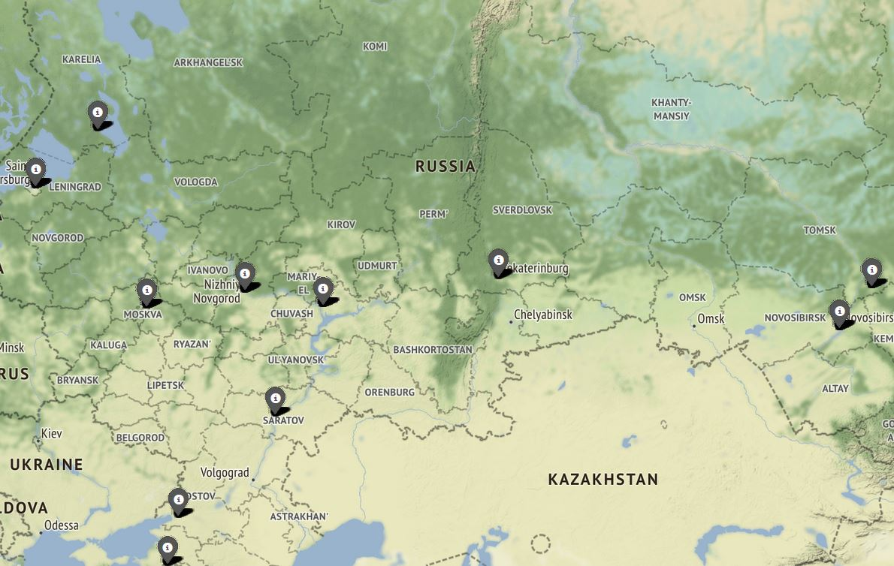

Slide 12
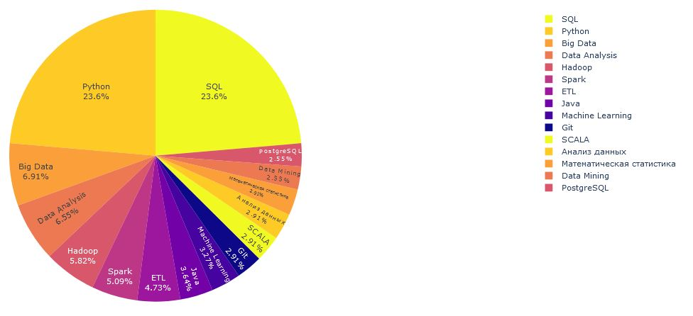

Slide 13
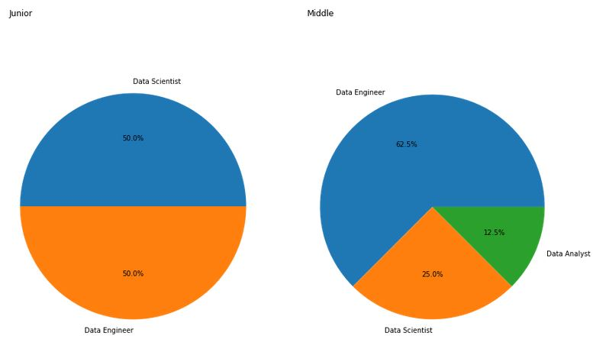
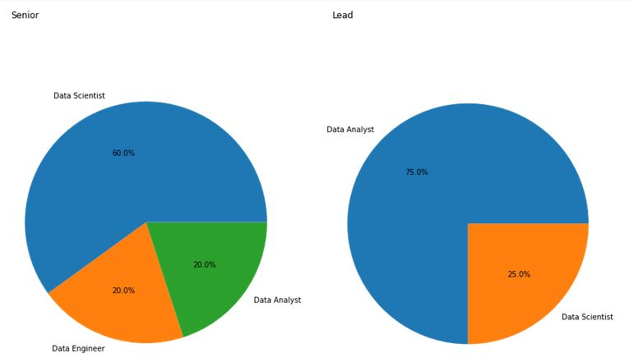

Slide 14
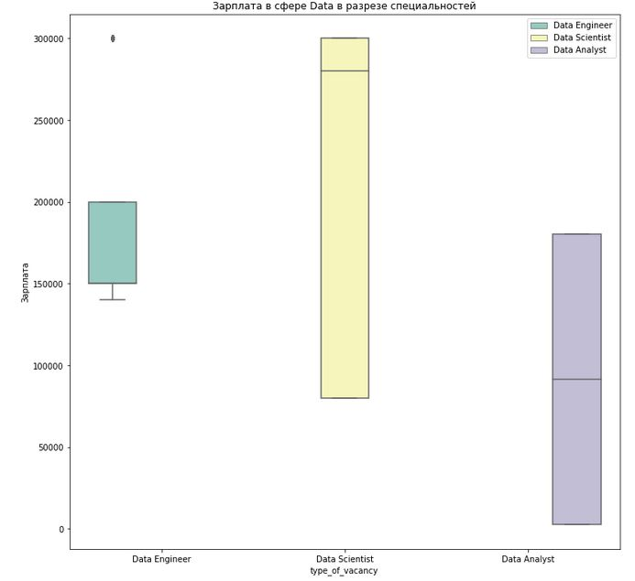

Slide 15
Используемые технологии
Request - модуль Python для отправки всех видов HTTP-запросов, использовался для парсинга вакансий.
Pandas - библиотека для обработки и анализа полученных данных с парсинга.
Matplotlib, seaborn, plotly.express, folium - библиотеки для построения графиков на основе дата-сета.

Slide 16
СПАСИБО ЗА ВНИМАНИЕ!

